Slide 1

Farolito Spanish
Principiantes 2
Unidad 4 - ¿Cuál prefieres?
Click and wait until you hear the full sentence

Slide 2










los colores

Slide 3
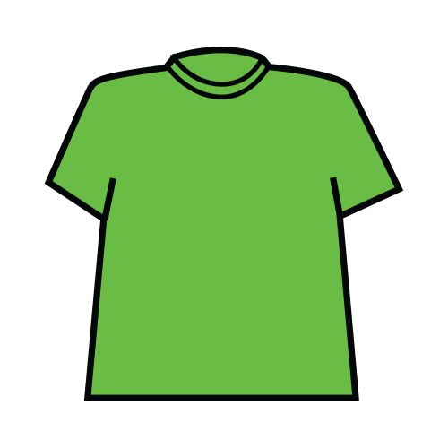
la camiseta la camiseta verde

Slide 4
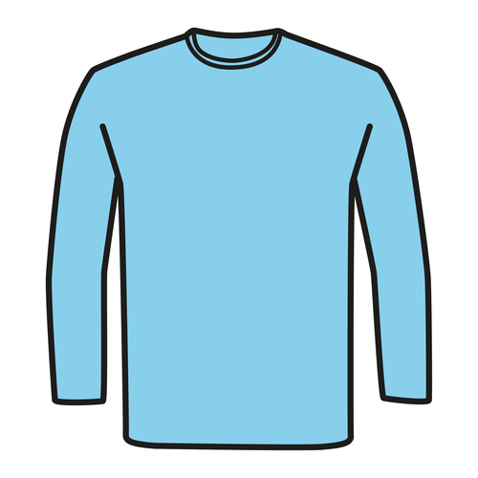
la camiseta la camiseta de manga larga azul

Slide 5
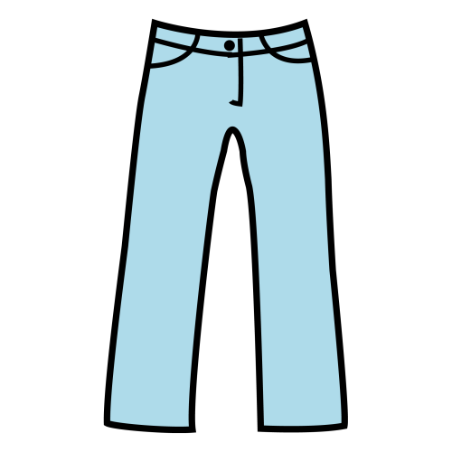
los pantalones los pantalones largos vaqueros

Slide 6
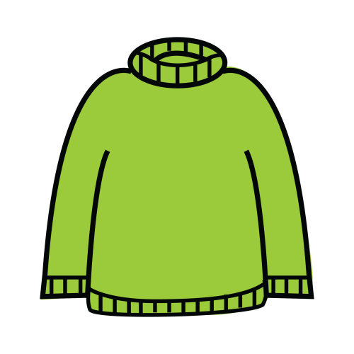
el jersey el jersey verde

Slide 7
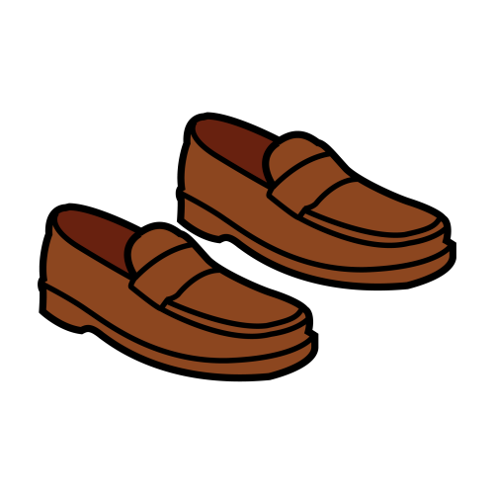
los zapatos los zapatos marrones

Slide 8

las faldas las faldas verdes

Slide 9
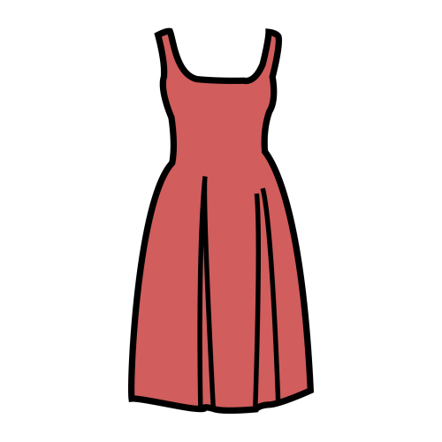
el vestido el vestido rosa

Slide 10

los calcetines los calcetines amarillos y azules

Slide 11
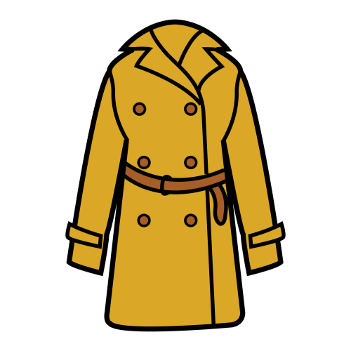
el abrigo el abrigo marrón

Slide 12
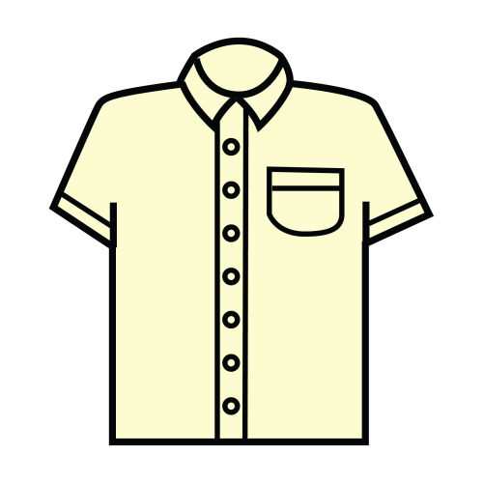
la camisa la camisa blanca

Slide 13

las gafas las gafas rojas

Slide 14
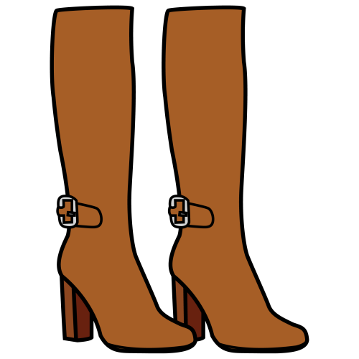
las botas las botas marrones

Slide 15

el gorro el gorro rojo y amarillo

Slide 16

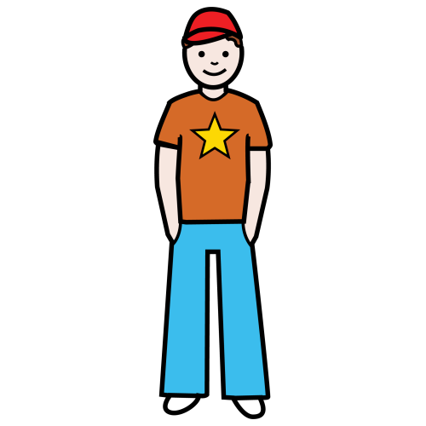
llevar puesto él lleva…

Slide 17

este / esta / estos / estas

Slide 18

preferir
Prefiero el color rojo

Slide 19
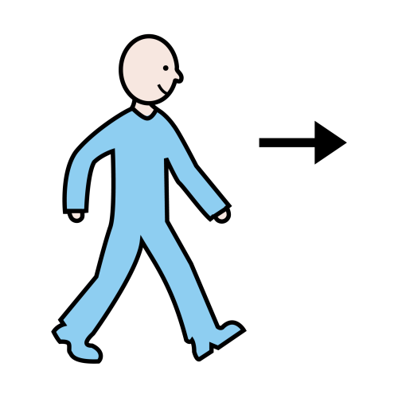
ir
Vamos a casa de Juan

Slide 20

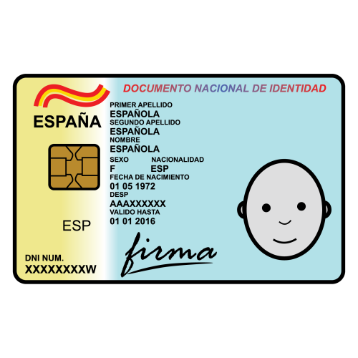
llevar siempre llevo carné de identidad

Slide 21
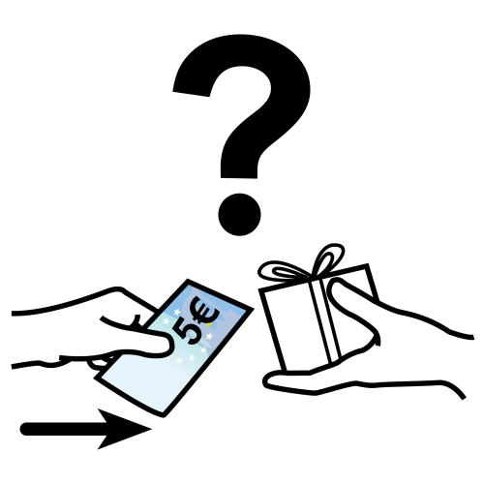
costar
¿Cuánto cuesta el regalo?

Slide 22
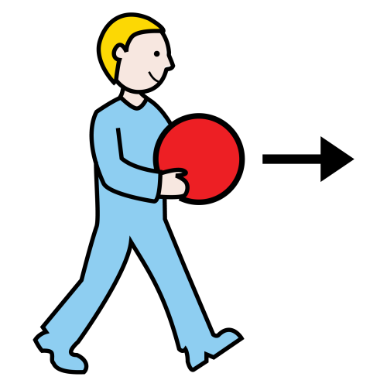
llevar
Llevo una pelota roja

Slide 23
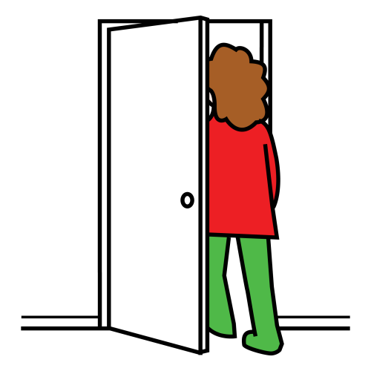
salir
Yo salgo de la clase

Slide 24

buscar
¿Qué busca él?

Slide 25
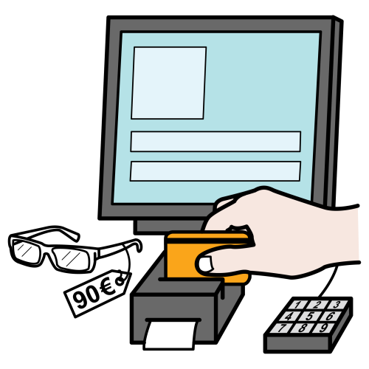
pagar
¿Puedo pagar con tarjeta?

Slide 26
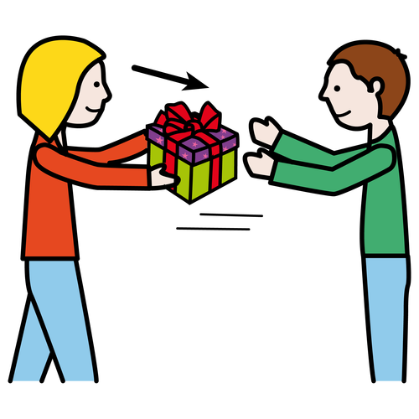
dar
Te doy un regalo

Slide 27
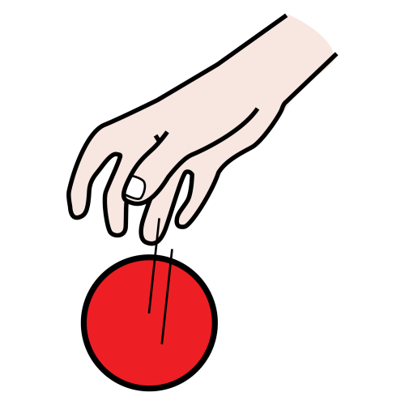
dejar
¿Me dejas la pelota?

